Slide 1
De vieringen en tradities Les célébrations et traditions
Volgens de Vlamingen en de Walen…
Selon les Flamands et les Wallons…

Slide 2
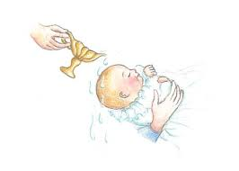
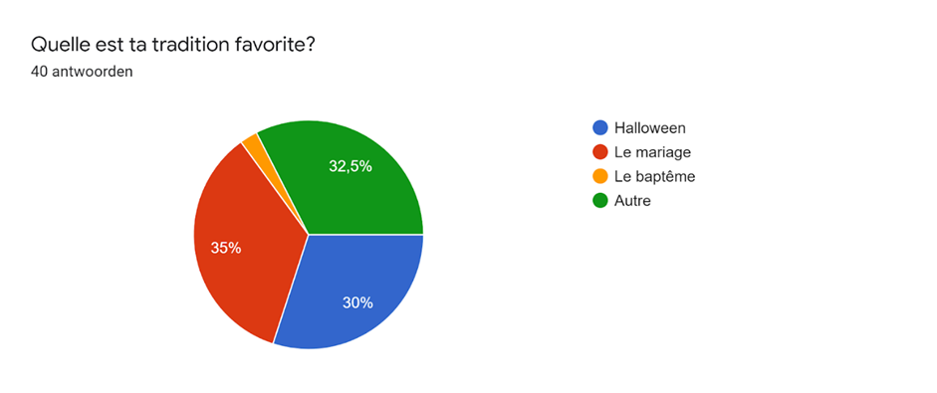
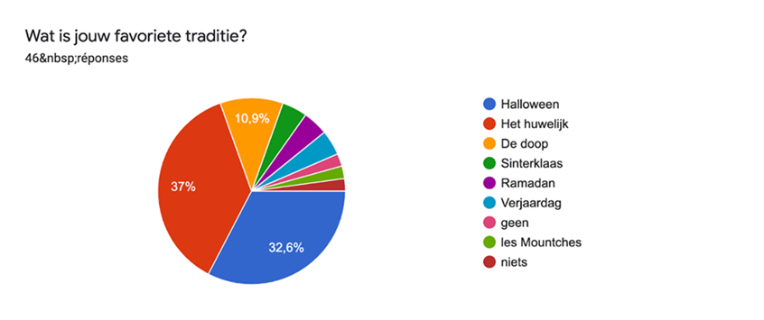
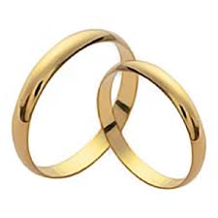
Favoriete traditie Tradition préférée
De Vlamingen
Les flamands
De Walen
Les Wallons

Slide 3
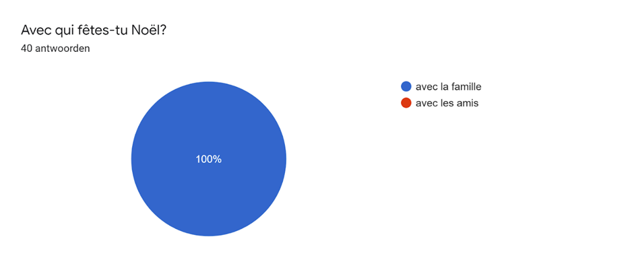
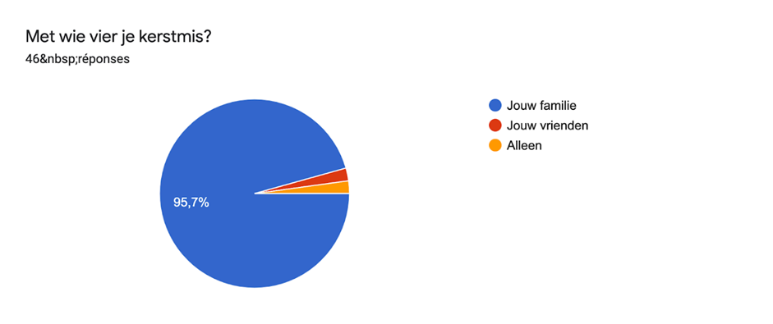
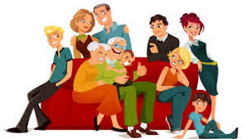
De viering van Kerstmis La célébration de Noël
De Vlamingen
Les flamands
De Walen
Les Wallons

Slide 4
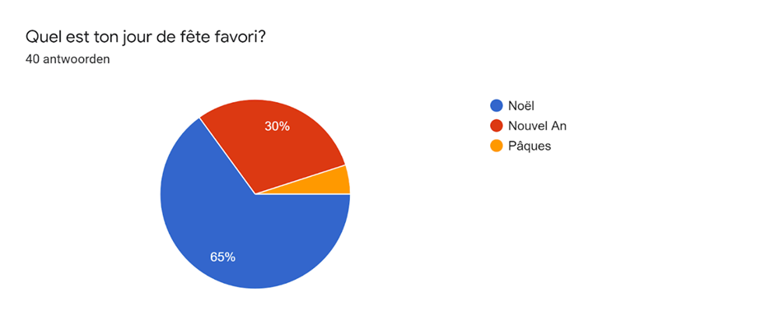
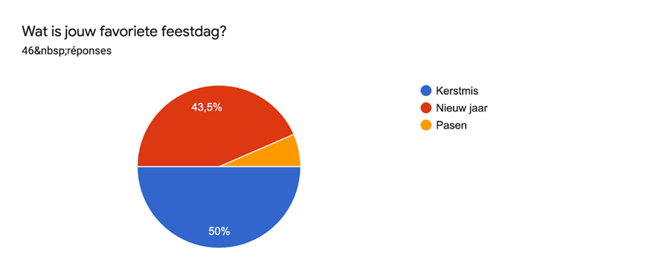
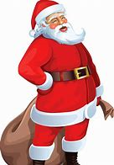
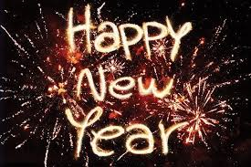
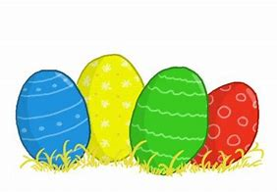
Favoriete feestdag Jour de fête favori
De Vlamingen
Les flamands
De Walen
Les Wallons

